Slide 1
Организация участия одарённых и мотивированных к обучению учащихся в конкурсных мероприятиях регионального, всероссийского и международного уровня
Наталья Александровна Аксарина,
к. филол. наук, доцент,
методист Лаборатории СГО ТОГИРРО

Slide 2
Вопросы для обсуждения:
планирование участия одарённых обучающихся в конкурсных мероприятиях регионального, всероссийского и международного уровня с учетом индивидуальной траектории развития (ИТР) ребёнка;
организационные, статусные и содержательные требования к конкурсным мероприятиям, вносимым в учебно-методический план;
принципы и технологии работы с Интернет-ресурсами, содержащими информацию о конкурсных мероприятиях для обучающихся основной общеобразовательной школы: оценка состоятельности ресурса, статуса конкурса и учредителей, качества сопроводительных материалов, обучающего функционала мероприятия и др.;
обзор статусных конкурсных мероприятий для обучающихся основной общеобразовательной школы на 2016 – 2017 учебный год, рекомендуемых для включения в индивидуальный конкурсный план обучающегося.

Slide 3
Психолого-педагогические основы планирования участия ребёнка в конкурсных мероприятиях
1. Склонность ребёнка к научно-исследовательской работе либо к решению олимпиадных заданий определяется индивидуально и зависит от психических особенностей личности. Огромное большинство детей достигают высоких результатов лишь в одном из этих видов деятельности.
2. Только 7 – 10 % способных учащихся психологически готовы к условиям спонтанного состязания (индивидуальным и командным олимпиадам, блиц-турнирам и пр.). Остальные предпочитают выступление с заранее подготовленным конкурсным материалом (в рамках творческих конкурсов и фестивалей, проектной деятельности, научно-исследовательской работы).
3. Огромное большинство талантливых школьников не готовы к командной деятельности – им показано участие только в личных состязаниях.
4. Любой конкурс – ситуация дискомфорта. Учащимся 5 – 8 классов в среднем для восстановления психологического комфорта необходимо 1,5 – 2 месяца. Учащиеся 9 – 11 классов нуждаются в восстановлении в течение 2 – 2,5 месяцев.
5. Одарённые дети чаще других переживают посттравматические стрессовые расстройства (ПТСР) и нуждаются в изменении конкурсных условий.

Slide 4
Требования к конкурсным мероприятиям, вносимым в индивидуальный план ребёнка
Прозрачный статус
Ценность для дальнейшего будущего ребёнка
Объективное время оформления заявок и оценивания
Возможность оценить уровень требований
Авторитетный учредитель
Компетентное жюри
Компетентный разработчик

Slide 5
Интернет-ресурсы
Сайт Министерства образования и науки РФ
Сайты российских и зарубежных вузов: страницы приемных комиссий, разделы «Наука», «Студенческая наука» и пр.
Сайты и порталы авторитетных российских и международных творческих сообществ и фондов
Сайты и порталы ведущих российских государственных библиотек
Сайты и порталы авторитетных российских и международных научных сообществ и фондов

Slide 6
http://минобрнауки.рф материалы пресс-центра (олимпиады)
1. Приказ Минобрнауки России от 31 мая 2016 г. № 645 «Об утверждении Перечня олимпиад и других интеллектуальных и (или) творческих конкурсов, мероприятий, направленных на развитие интеллектуальных и творческих способностей, способностей к занятиям физической культурой и спортом, интереса к научной (научно-исследовательской), творческой, физкультурно-спортивной деятельности, а также на пропаганду научных знаний, творческих и спортивных достижений, на 2016 /17 год» (http://минобрнауки.рф/документы/8520)
62 олимпиады
_________________________________________________________________________
2. Приказ Минобрнауки России от 4 апреля 2016 г. № 364 «Об утверждении Перечня олимпиад и других конкурсных мероприятий, по итогам которых присуждаются премии для поддержки талантливой молодежи в 2016 году»
(http://минобрнауки.рф/документы/8223)
146 мероприятий

Slide 7
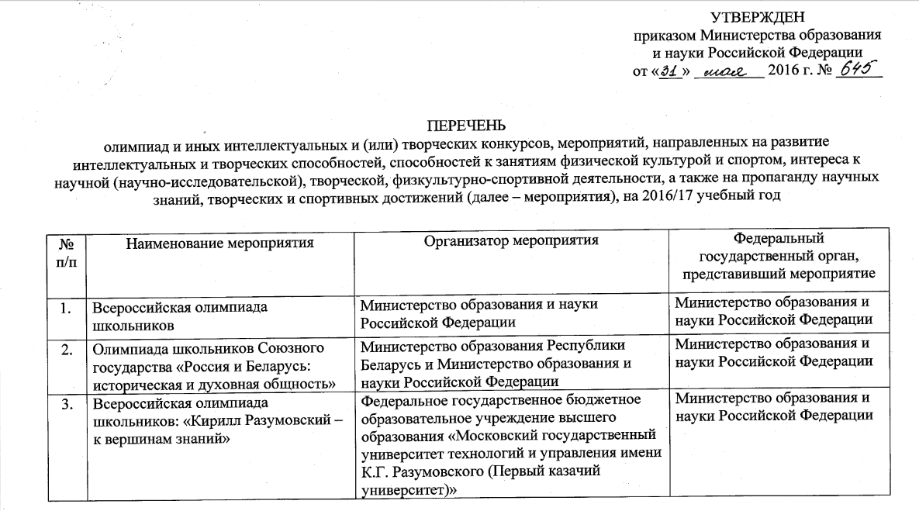
Приложение к приказу № 645

Slide 8
БЛАГОДАРИМ ЗА ВНИМАНИЕ!

